Slide 1
Јелена Ратков Квочка (Сремски Карловци)
Регионални центар за таленте Сремски Карловци
Карловачка гимназија jratkov@ptt.rs
Парадокс (од бесмислице до апсурда) као израз гротескног у комедијама Јована Стерије Поповића
67. Истраживачко вече
Грац, 8.4.2014.

Slide 2
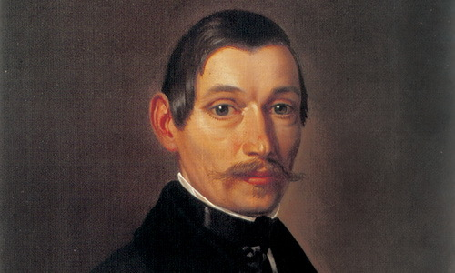
Јован Стерија Поповић (1806-1856)

Slide 3
Парадокс (од бесмислице до апсурда) као израз гротескног провераваћемо кроз следеће комедије Јована Стерије Поповића:
Ране комедије:
1. Лажа и паралажа
2. Покондирена тиква
3. Тврдица (Кир Јања) и
Позну комедију:
4. Родољупци

Slide 4
Садржај:
контрасни ломови у комедијама Ј. С. Поповића
Хумор
Нереалистичност - парадокс
Утисак чудног
Комични алогизам и комизам апсурдних закључака
Закључак
Литература

Slide 5
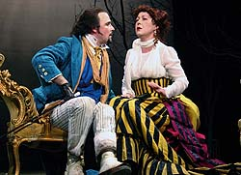
Лажа и паралажа
(Алекса Никић – барон Голић, Јелица Вујић)
Позориште Стерија - Вршац

Slide 6
Јелица: Господин Барон, ја се не стидим казати да сам готова и пред олтаром моју љубав потврдити: тако је и Цораида казала свом љубимцу; но само то молим, да се у Беч преселимо.
Алекса: Шта у Беч? Целу Европу морате обићи, да се сви диве вашој лепоти и преизрјадним даровима. Водићу вас најпосле и у Месец, нека види краљица да је вредно било њену руку одбацити оваковог ангела ради.

Slide 7
Јелица: Зар није умрла?
Алекса: Кад ви дођете, мора проживити да наново од муке умре.

Slide 8
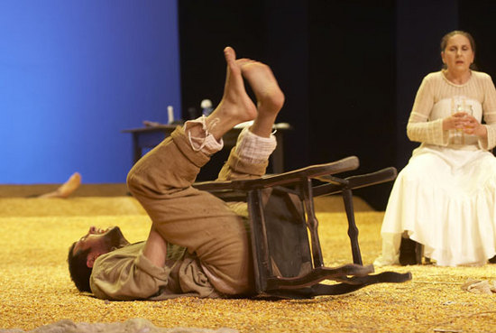
Покондирена тиква
Народно позориште - Београд

Slide 9
Митар: У Паризу свака госпођа има по два мужа.
Фема (јако): Ох! (Сасвим тихо) Ох! (С једном терцом више) Ох!... Либри прудер, води ме у Париз, води ме у Париз. Видиш како ноблес живи? Ах, по два мужа, разумеш? По два мужа, ах, ах, а кукавне просте?
Митар: Е оне имају по три.
Фема (дуго га гледи): По три?... Мужа?
Митар: Питај сваког који је год био у Француској, па ће ти сваки то исто казати.

Slide 10
Фема: Али тамо прости нису као овде?
Митар: А, тамо су последње жене као код нас ти што си.
Фема: Либри прудер, ја сам већ истерала жељу за ноблесом. Сад оћу мало да будем проста, да видим како се и просто живи.
Да, просто! Сасвим просто!

Slide 11
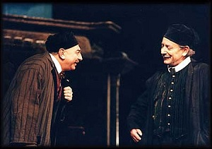
Тврдица (Кир Јања)
(кир Дима и кир Јања)

Slide 12
Кир Јања: Да купим више коњи, па да и гојим и после колим. Каква лепа профита! [...]
Кир Јања: Оћим и ја да начиним један луфт балон и да идим у Америка. Читао сум едно старо мудро греческо књига да тамо има толико злато и бисер колико и пасуљ у Европи. [...]
Кир Јања: Сирото моје Мишко и Галин! Нису могли да ми носи живу у Америка, да ми носи мртву.

Slide 13
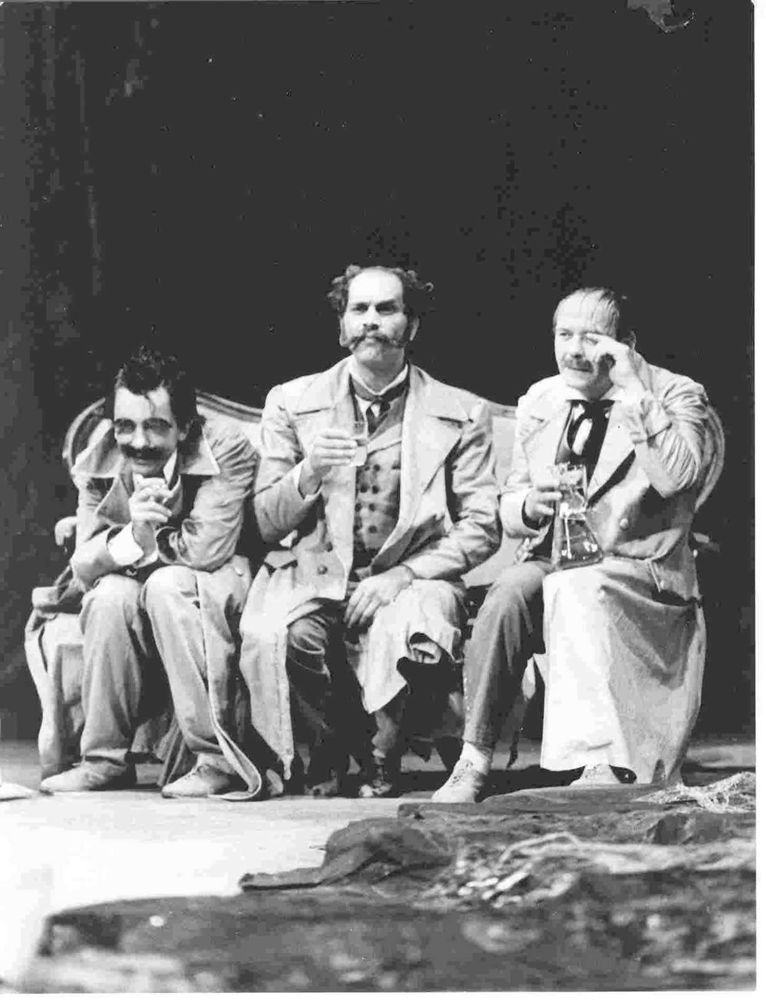

Slide 14
РОДОЉУПЦИ
Нанчика: …Послао ти је шнајдер конту.
Жутилов: Какву конту? У Војводини се не плаћају дугови маџарски.
Нанчика: Каже да му требају новци.
Жутилов: А зна ли он да је маџарон?... Сутра се мора у одбору закључити да све што је под Маџарима рађено никакве силе нема. Процеси се уништавају. У младој Војводини треба све изнова почети.

Slide 15
Нанчика: Добро би било кад би поцепао она писмена по којима смо дужни за аренду.
Жутилов: Сва ће се архива поцепати. Ко може трпити маџарске протоколе у Војводини српској.
Нанчика: А шта ћемо са оном облигацијом код Нађ Пала?
Жутилов: Ја сам ти казао да је маџарски језик касират, све што је њиме писато, ништа не важи.

Slide 16
Закључак:
Комизам бесмислице се ствара кроз поступак комичног алогизма. Парадоксална објашњења никога не изненађују, већ су сасвим уобичајна. Прекиди логичних и узрочно-последичних веза провлаче се кроз читав Стеријин комедиографски ток и указују на способност гротеске да животу приђе на другачији начин.

Slide 17
Након вртоглавих узлета услеђују стрмоглави падови, све до великог финалног пада који открива апсурд. Тако завршавају ликови Стеријиних комедија али и сам аутор, који је доживео пропадање свих својих великих и општекултурних настојања и на крају спознао ништавило.

Slide 18
Надгробије самоме себи
Ништа из ништа, згрувано ништа даје све ништа.
Шта желиш више од ишчезлог ништа?[...]
Јован Стерија Поповић

Slide 19
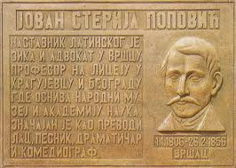

Slide 20
Литература:
Поповић1987: Поповић, Јован Стерија. Изабране комедије и драме I и II. Београд: Нолит.
Лешић 1998: Лешић, Јосип. Стерија драмски писац. Нови Сад: Стеријино позорје.
Ромчевић 2004: Ромчевић, Небојша. Ране комедије Јована Стерије Поповића. Нови Сад: Позоришни музеј Војводине.
Јеротић 2002. Јеротић, Владета. Дарови наших рођака I. Београд: Ars libri.

